Slide 1
CHƯƠNG IX:
THẦN KINH VÀ GIÁC QUAN
TIẾT 45-Bài 43. GIỚI THIỆU CHUNG HỆ THẦN KINH

Slide 2

Khi chạy xe đạp thì mọi hoạt động của cơ thể diễn ra như thế nào?
Mắt nhìn về phía trước, tai nghe, chân đạp, tay điều khiển…đó là do sự phối hợp hoạt động của các cơ quan của cơ thể
. Điều khiển
. Điều hoà
. Phối hợp
Hoạt động các cơ quan trong cơ thể
→ Cơ thể thích nghi với môi trường.

Slide 3
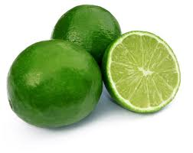
Chương IX: THẦN KINH VÀ GIÁC QUAN
GIỚI THIỆU CHUNG HỆ THẦN KINH
Tại sao khi ta thấy quả chanh thì nước bọt được tiết ra?
→ Đó là một phản xạ.

Slide 4
Bài 43. GIỚI THIỆU CHUNG HỆ THẦN KINH

Slide 5
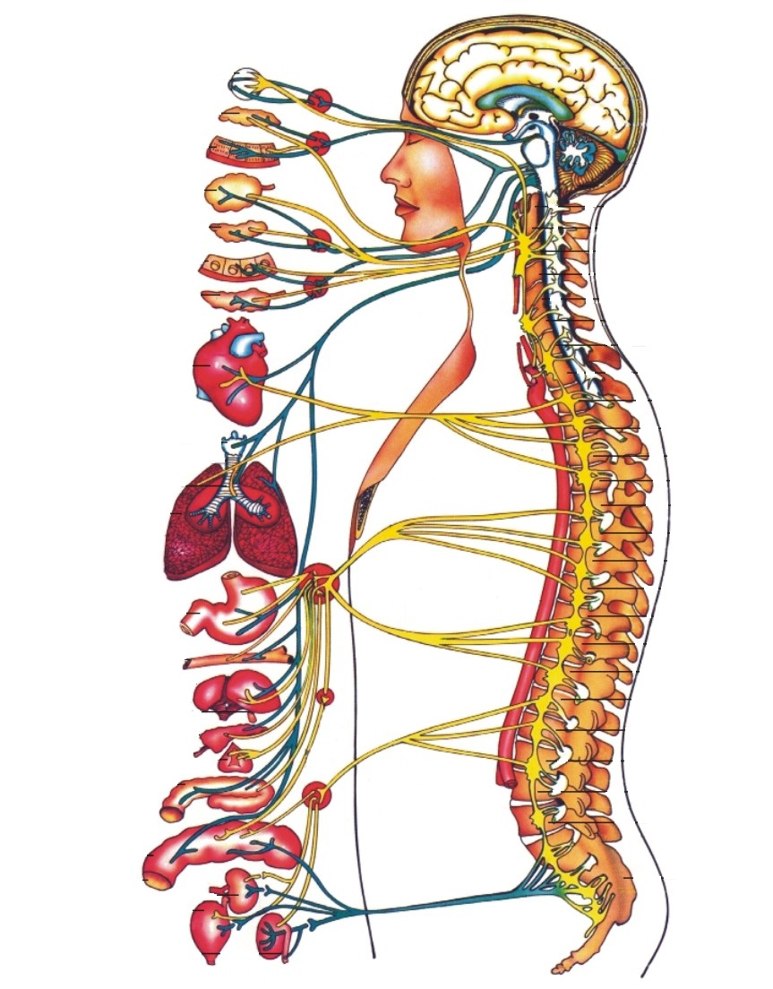
I. Các bộ phận của hệ thần kinh
Hộp sọ
Não
Dây thần kinh não
1
3
Bộ phận trung ương
Bộ phận ngoại biên
Dây thần kinh tủy
4
Tủy sống
2
Cột sống
5
Hạch thần kinh

Slide 6
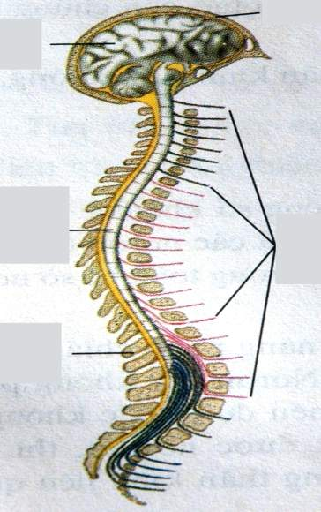
1/ Cấu tạo:
Dựa vào hình 43-2, điền các cụm từ sau: não, tuỷ sống, bó sợi cảm giác và bó sợi vận động vào chỗ trống thích hợp:
Hệ thần kinh bao gồm bộ phận trung ương và bộ phận ngoại biên.
- Bộ phận trung ương có não và tuỷ sống được bảo vệ trong các khoang xương và màng não tuỷ: hộp sọ chứa ……… ; ……………. nằm trong ống xương sống.
- Nằm ngoài trung ương kinh thần là bộ phận ngoại biên, có các dây thần kinh (……………..........................và …………………………… ) và các hạch thần kinh.
Hộp sọ
Não
Dây thần kinh tuỷ
não
Tuỷ sống
tủy sống
bó sợi cảm giác
Cột sống
bó sợi vận động
H43.2. Hệ thần kinh

Slide 7
Bài 43. GIỚI THIỆU CHUNG HỆ THẦN KINH
I.Các bộ phận của hệ thần kinh
1/ Cấu tạo:
Hệ thần kinh gồm:
- Bộ phận trung ương: Gồm não bộ và tủy sống.
- Bộ phận ngoại biên: Gồm dây thần kinh và các hạch thần kinh.
Hệ thần kinh gồm
Bộ phận
trung ương
Não bộ
tủy sống
Bộ phận
ngoại biên
các dây
thần kinh
các hạch
thần kinh

Slide 8
Bài tập 1:
Có các hoạt động sau:
a. Cử động tay
b. Sự co bóp của tim
c. Đá bóng
d. Sự co bóp của thành dạ dày
Hãy cho biết hoạt động nào có ý thức, hoạt động nào không có ý thức?
- Hoạt động có ý thức:
a. Cử động tay
c. Đá bóng
- Hoạt động không có ý thức:
b. Sự co bóp của tim
d. Sự co bóp của thành dạ dày

Slide 9
Dựa vào thông tin SGK tr.138, hoàn thành bài tập 2:
(1)
……………………………:
Hệ thần kinh vận động
Điều khiển
(3)
........................hoạt động của các
cơ vân là hoạt động....................
(4)
có ý thức
Hệ thần kinh
Điều hoà
(5)
……………….hoạt động cơ quan …………………… và cơ quan sinh sản là hoạt động …………………………………
sinh dưỡng
(6)
(2)
……………………………….:
Hệ thần kinh sinh dưỡng
không cã ý thức
(7)

Slide 10
Bài 43. GIỚI THIỆU CHUNG HỆ THẦN KINH
I. Các bộ phận của hệ thần kinh
1/ Cấu tạo:
Hệ thần kinh gồm:
- Bộ phận trung ương: não bộ và tủy sống.
- Bộ phận ngoại biên: dây thần kinh và các hạch thần kinh.
Dựa vào chức năng
được chia thành
Hệ TK vận động:
(cơ xương): điều khiển
các cơ vân, cơ xương là
hoạt động có ý thức
Hệ TK sinh dưỡng:
Điều hoà cơ quan sinh
dưỡng và cơ quan sinh
sản; là hoạt động không
có ý thức

Slide 11
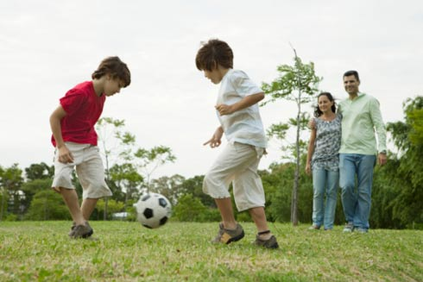
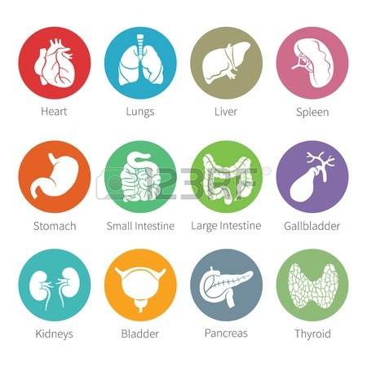
Bài 43. GIỚI THIỆU CHUNG HỆ THẦN KINH
I. Các bộ phận của hệ thần kinh
1/ Cấu tạo:
Hệ thần kinh gồm:
- Bộ phận trung ương: não bộ và tủy sống.
- Bộ phận ngoại biên: dây thần kinh và các hạch thần kinh.
2/ Chức năng:
- Hệ TK vận động (cơ xương ): điều khiển các cơ vân, cơ xương là hoạt động có ý thức.
- Hệ TK sinh dưỡng: Điều hoà cơ quan sinh dưỡng và cơ quan sinh sản; là hoạt động không có ý thức

Slide 12
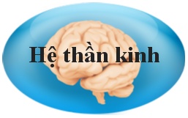
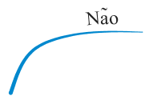
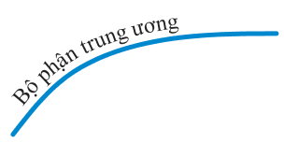
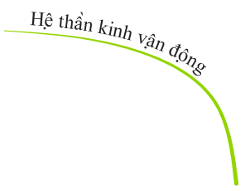


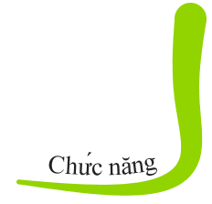
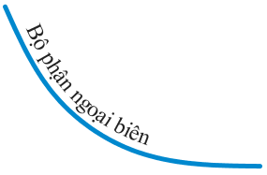
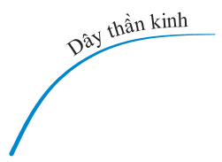
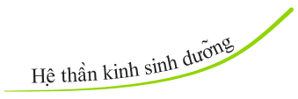
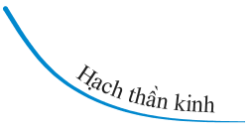

Slide 13
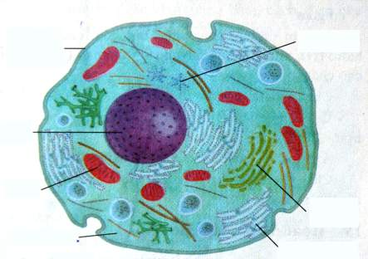
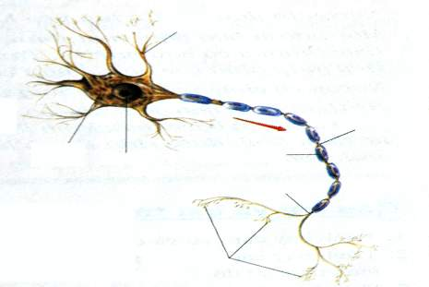
Chương IX: THẦN KINH VÀ GIÁC QUAN
Tiết 45 : GIỚI THIỆU CHUNG HỆ THẦN KINH
Màng
Màng
Sợi nhánh
Chất tế bào
Nhân
Thân
Eo Răngviê
Nhân
Sợi trục
Bao miêlin
Chất tế bào
Cúc xináp
Về mặt cấu tạo, nơron có gì giống và khác với tế bào bình thường?
 | Tế bào | Nơron
Giống nhau
Khác nhau
Màng, nhân, chất tế bào,...
Không có sợi nhánh, sợi trục, eo răngviê, bao miêlin, cúc xináp.
Thân có sợi nhánh, sợi trục, eo răngviê, bao miêlin, cúc xináp.

Slide 14
* Hướng dẫn về nhà:
- Học bài và làm bài tập 2 SGK trang 138.
- Đọc mục “Em có biết”.
- Chuẩn bị bài thực hành (bài 44):
  + Kẻ bảng 44 trang 140 vào vở.
  + Nghiên cứu cấu tạo của tủy sống.
  + Chuẩn bị mẫu (theo nhóm): 1 con ếch, bông thấm nước, khăn lau.

Slide 18
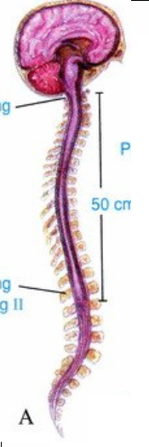
Bài 45: DÂY THẦN KINH TỦY
1. Cấu tạo dây thần kinh tủy:
-Vị trí của dây thần kinh tuỷ?
Đốt sống cổ I
Đốt sống cổ I
Tuỷ sống
Dây thần kinh tuỷ
Đốt sống thắt lưng II
Đốt sống cụt cuối

Slide 21
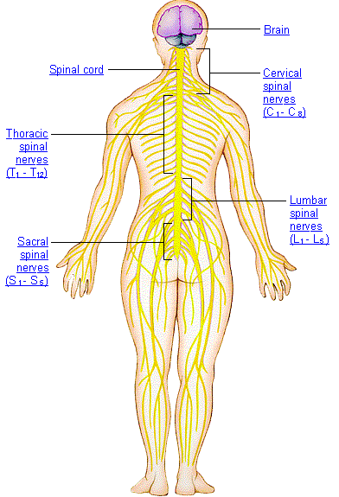
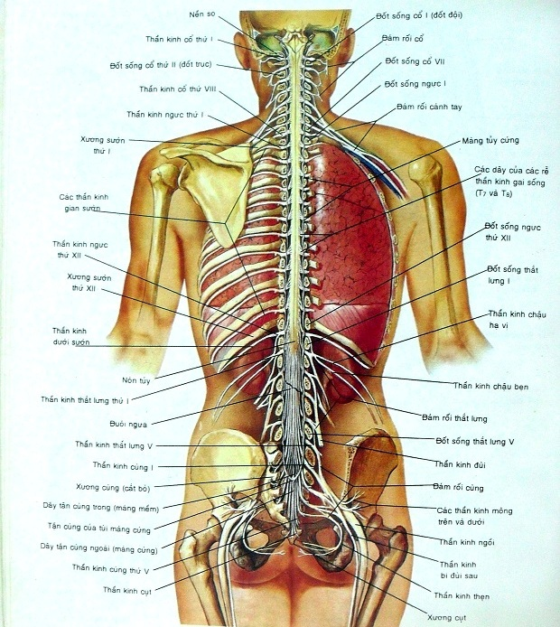
Bài 45: DÂY THẦN KINH TỦY
1. Cấu tạo dây thần kinh tủy:

Slide 22
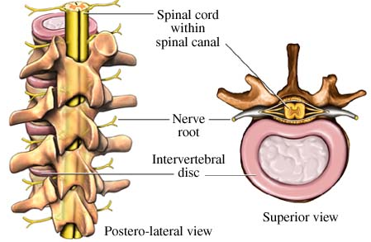
Bài 45: DÂY THẦN KINH TỦY
1. Cấu tạo dây thần kinh tủy:
Tủy sống
Dây thần kinh tủy
Đĩa đệm đốt sống

Slide 23
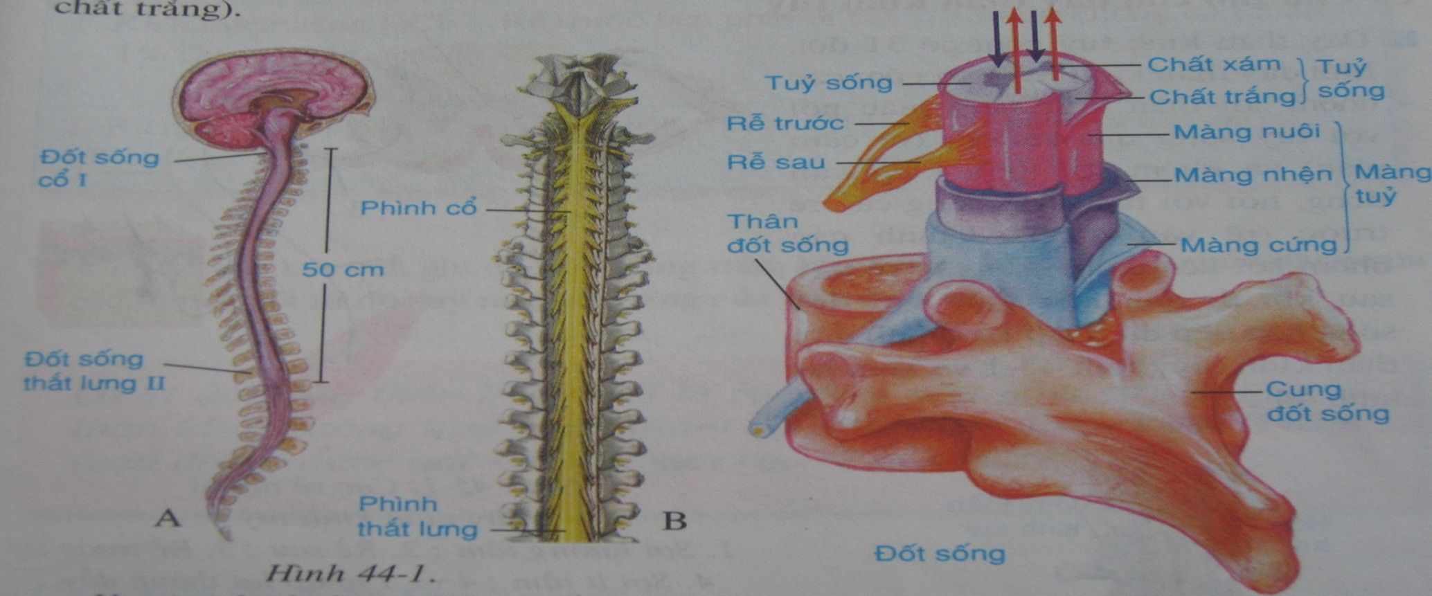
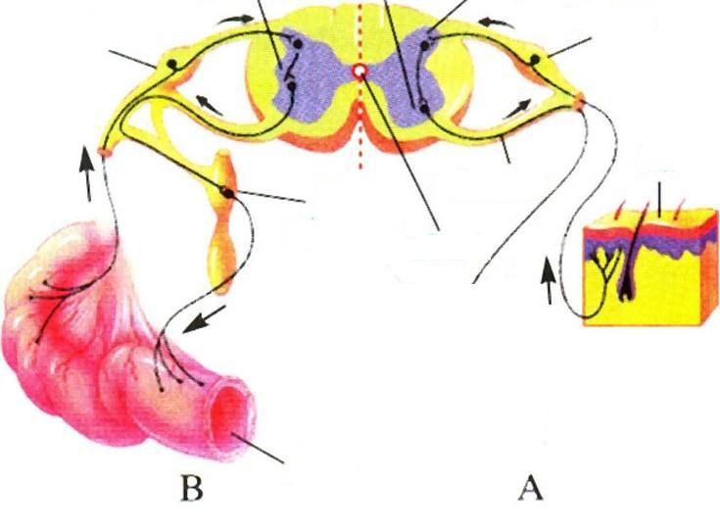
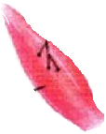
Bài 45: DÂY THẦN KINH TỦY
1. Cấu tạo dây thần kinh tủy:
- Từ tuỷ sống phát đi 31 đôi dây thần kinh tuỷ.
Rễ sau
- Sợi hướng tâm
Rễ trước
Da
- Sợi ly tâm
Cơ
Các rễ tủy và dây thần kinh tủy

Slide 24
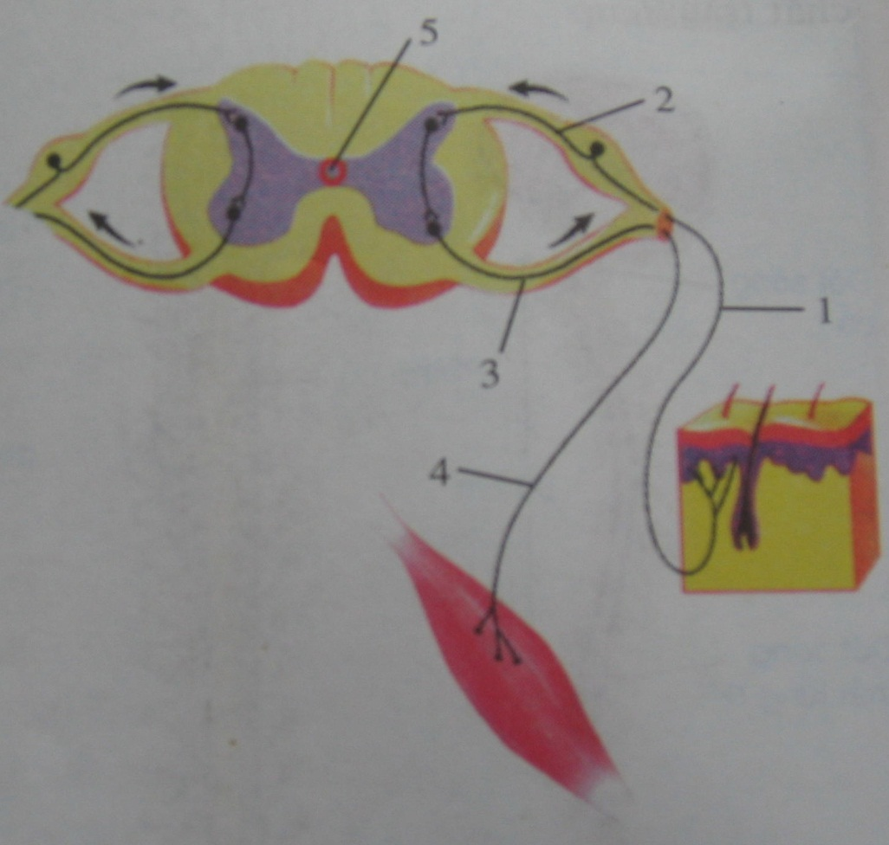
Bài 45: DÂY THẦN KINH TỦY
1. Cấu tạo dây thần kinh tủy:
- Từ tuỷ sống phát đi 31 đôi dây thần kinh tuỷ.
- Mỗi dây thần kinh tuỷ gồm: 2 rễ
+ Rễ sau (rễ cảm giác): Gồm các bó sợi thần kinh hướng tâm
+ Rễ trước (rễ vận động):Gồm các bó sợi thần kinh ly tâm
Sợi hướng tâm
Rễ sau (rễ cảm giác)
Rãnh sau
Lỗ Tủy
Rễ trước( rễ vận động)
Da
- Sợi ly tâm
Rãnh trước
Cơ
Các rễ tủy và dây thần kinh tủy

Slide 25
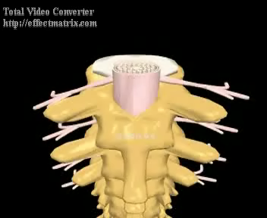
Bài 45: DÂY THẦN KINH TỦY
Các rễ tủy đi ra khỏi lỗ gian đốt (khe giữa hai đốt sống liên tiếp) nhập lại thành dây thần kinh tủy.

Slide 26
Bài 45: DÂY THẦN KINH TỦY
1. Cấu tạo dây thần kinh tủy:
- Từ tuỷ sống phát đi 31 đôi dây thần kinh tuỷ.
- Mỗi dây thần kinh tuỷ gồm: 2 rễ
+ Rễ sau (rễ cảm giác): Gồm các bó sợi hướng tâm
+ Rễ trước (rễ vận động): Gồm các bó sợi ly tâm
- Các rễ tủy đi qua khe giữa hai đốt sống liên tiếp nhập lại thành dây thần kinh tủy.
2. Chức năng của dây thần kinh tủy:

Slide 27
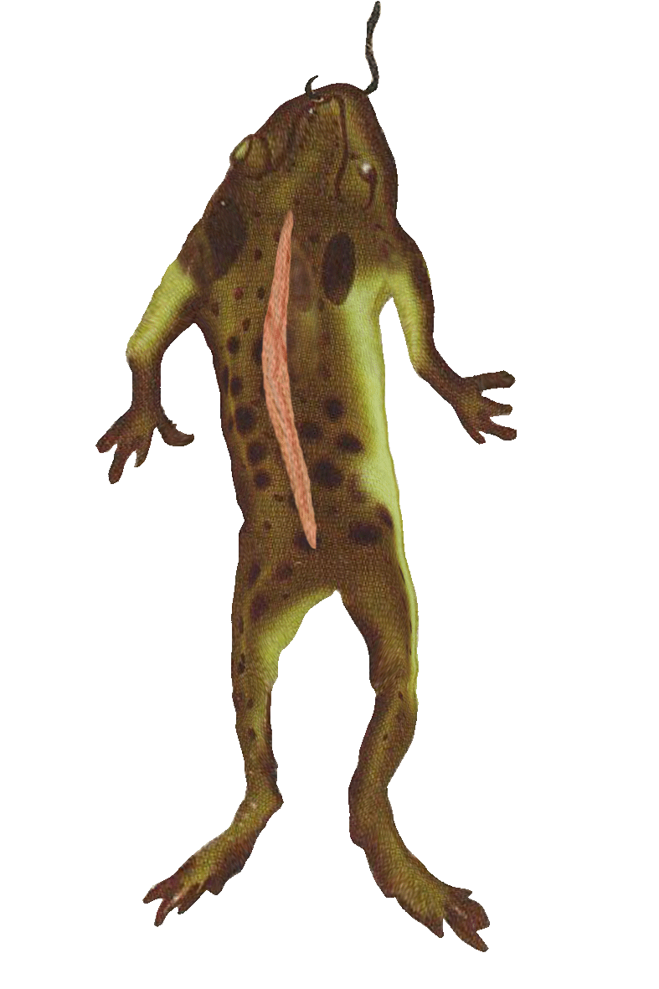
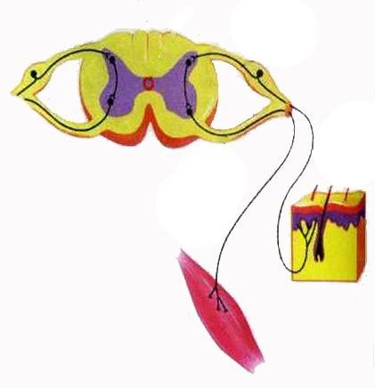
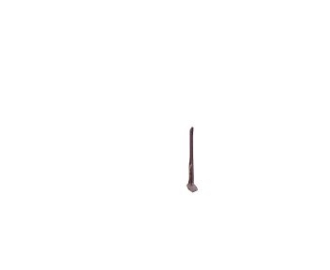
Thí nghiệm | Điều kiện thí nghiệm | Kết quả thí nghiệm
Chân sau bên phải không co, nhưng co chân trái và hai chi trước
Kích thích bằng HCl 1% chi sau bên phải
Rễ trước bên phải bị cắt
Rễ sau
Rễ trước
Từ kết quả thí nghiêm 1, em có thể rút ra được kết luận gì về chức năng của rễ trước ?
Rễ trước dẫn truyền xung thần kinh vận động từ trung ương ra cơ quan phản ứng.

Slide 28
Bài 45: DÂY THẦN KINH TỦY
1. Cấu tạo dây thần kinh tủy:
- Từ tuỷ sống phát đi 31 đôi dây thần kinh tuỷ.
- Mỗi dây thần kinh tuỷ gồm: 2 rễ
+ Rễ sau (rễ cảm giác): Gồm các bó sợi hướng tâm
+ Rễ trước (rễ vận động): Gồm các bó sợi ly tâm
- Các rễ tủy đi qua khe giữa hai đốt sống liên tiếp nhập lại thành dây thần kinh tủy.
2. Chức năng của dây thần kinh tủy:
- Rễ trước dẫn truyền xung vận động từ trung ương ra cơ quan phản ứng

Slide 29
Thí nghiệm | Điều kiện thí nghiệm | Kết quả thí nghiệm
Kích thích bằng HCl 1% chi sau bên trái
Rễ sau bên trái bị cắt
Không chi nào co cả
Rễ sau
Rễ trước
Từ thí nghiệm 2: em có thể rút ra kết luận gì về chức năng của rễ sau ?
Rễ sau dẫn truyền xung cảm giác từ cơ quan thụ cảm đến trung ương thần kinh.

Slide 30
Bài 45: DÂY THẦN KINH TỦY
1. Cấu tạo dây thần kinh tủy:
- Từ tuỷ sống phát đi 31 đôi dây thần kinh tuỷ.
- Mỗi dây thần kinh tuỷ gồm: 2 rễ
+ Rễ sau (rễ cảm giác): Gồm các bó sợi hướng tâm
+ Rễ trước (rễ vận động): Gồm các bó sợi ly tâm
- Các rễ tủy đi ra khỏi lỗ gian đốt nhập lại thành dây thần kinh tủy.
2. Chức năng của dây thần kinh tủy:
- Rễ trước dẫn truyền xung vận động từ trung ương ra cơ quan phản ứng
- Rễ sau dẫn truyền xung cảm giác từ cơ quan thụ cảm đến trung ương thần kinh.

Slide 31
Thí nghiệm | Điều kiện thí nghiệm | Kết quả thí nghiệm
1. Kích thích bằng HCl 1% chi sau bên phải
Rễ trước bên phải bị cắt
Chân sau bên phải không co, nhưng co chân trái và hai chi trước
2 Kích thích bằng HCl 1% chi sau bên trái
Rễ sau bên trái bị cắt
Không chi nào co cả
+Thí nghiệm 1 cho phép ta rút ra kết luận gì về chức năng rễ trước?
+ Thí nghiệm 2 cho phép ta rút ra kết luận gì về chức năng rễ sau?
+ Từ thí nghiệm 1 và 2, nêu chức năng của dây thần kinh tuỷ?
Rễ trước: dẫn truyền xung thần kinh vận động từ trung ương đến cơ quan phản ứng ( bó sợi li tâm)
Rễ sau: dẫn truyền xung thần kinh cảm giác từ cơ quan thụ cảm đến trung ương (bó sợi hướng tâm).
Dẫn truyền xung thần kinh theo 2 chiều từ ngoại biên về trung khu (tủy) và từ trung khu ra ngoại biên.

Slide 32
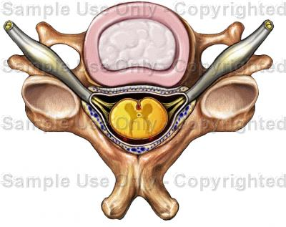
- Tại sao nói dây thần kinh tủy là dây pha?
=> Vì dây thần kinh tủy bao gồm các bó sợi cảm giác và bó sợi vận động được liên hệ với tủy sống qua rễ sau và rễ trước. Rễ sau là rễ cảm giác, rễ trước là rễ vận động.

Slide 33
Bài 45: DÂY THẦN KINH TỦY
1. Cấu tạo dây thần kinh tủy:
- Từ tuỷ sống phát đi 31 đôi dây thần kinh tuỷ.
- Dây thần kinh tủy là dây pha, gồm các bó sợi thần kinh hướng tâm (cảm giác) và bó sợi thần kinh li tâm (vận động) được liên hệ với tủy sống qua rễ sau và rễ trước.
- Mỗi dây thần kinh tuỷ gồm: 2 rễ
+ Rễ sau (rễ cảm giác): Gồm các bó sợi hướng tâm
+ Rễ trước (rễ vận động): Gồm các bó sợi ly tâm
- Các rễ tủy đi ra khỏi lỗ gian đốt nhập lại thành dây thần kinh tủy.
2. Chức năng của dây thần kinh tủy:
- Rễ trước dẫn truyền xung vận động từ trung ương ra cơ quan phản ứng
- Rễ sau dẫn truyền xung cảm giác từ cơ quan thụ cảm đến trung ương thần kinh.

Slide 34
SƠ ĐỒ TƯ DUY:
CẤU TẠO
Rễ sau (rễ cảm giác) gồm các bó sợi hướng tâm.
DÂY THẦN KINH TỦY
Rễ trước (rễ vận động) gồm các bó sợi li tâm.
CHỨC NĂNG
Dẫn truyền các xung thần kinh cảm giác từ thụ quan về trung ương
Dẫn truyền xung thần kinh vận động từ trung ương thần kinh đến cơ quan phản ứng

Slide 35
KIỂM TRA –ĐÁNH GIÁ
Trên một con ếch đã mổ để nghiên cứu rễ tủy, em Quang vô ý thúc mũi kéo làm đứt một số rễ. Bằng cắt nào em có thể phát hiện được rễ nào còn, rễ nào mất?
Gợi ý:
Kích thích mạnh lần lượt vào các chi:
+ Nếu không gây co chi nào => Rễ sau (rễ cảm giác) chi đó bị đứt.
+ Nếu chi nào co => Rễ trước (rễ vận động) vẫn còn.
+ Nếu chi đó không co, các chi khác co => Rễ trước (Rễ vận động) của chi đó đứt.

Slide 36
Sợi hướng tâm
Lỗ tủy
Rễ sau
Dây Thần kinh tủy
Sợi li tâm
Rễ trước

Slide 37

Hướng dẫn về nhà:
Học bài trong vở, trả lời các câu hỏi cuối bài.
Xem trước bài 46: Trụ não, tiểu não, não trung gian- bài bán cầu não
Sưu tầm một số tư liệu có liên quan đến não bộ

